Slide 1




Mise en œuvre
et
Discussion des Orientations 2021
3 décembre, 2020

Slide 2

MISE EN ŒUVRE 2020

Slide 3

Rappel: résultats
RÉSULTAT 2
Améliorer l'environnement institutionnel
Fintech via sandbox / outil d'atténuation des risques
RÉSULTAT 1
Les TPME moteurs de croissance inclusive Cartogra-phie des poli-tiques, y compris réponses COVID
RÉSULTAT 3
Faciliter l'accès aux financements alternatifs
Renforcer les IF alternatives
Inspirer des politiques et réglementations
RÉSULTAT 5
Communication et visibilité
Soutenir les activités et la plateforme
RÉSULTAT 4
Soutenir la plateforme régionale
Capacités SBAC
Conférence à mi-parcours

Slide 4
PdT1 Rétrospective
Objectifs stratégiques clés de l'AWP…
Créer des communautés de pratique autour des SBAC
Déployer une méthodologie articulant les niveaux nat. et regionaux
Identifier les priorités nationales et positionner les interventions
Contextualisation
Intégrer les réponses Covid dans toutes les activités
Maintenir la dynamique en animant des communautés en ligne
Discuter de nouveaux sujets liés à la transformation économique
Objectif de la session: discuter des interventions 2021 sur la base des apports techniques / régionaux et nationaux

Slide 5
Statut de la mise en oeuvre
Résultat 1
13 Groupes de travail / 6 pays / 330+ Rep. PP
7 perspectives pays / 7 notes sur les politiques de l'UE
35 recommandations / 50+ pratiques / outils identifiés
Engagement des parties prenantes (méthodologie, dialogue, pratiques)
Perspectives pays discutées avec les GdT
Recommandations pour les feuilles de route

Slide 6
Statut de la mise en oeuvre
Résultat 2
Benchmarking Sandbox / Mobilisation de Banques centrales
Partage d'expérience avec des start-up / Outil: Guide SB
Etude comparative sur Fonds de contre-garantie de l'UE
Coordination avec l’EMGN et ses membres
Diffusion du guide Sandbox à venir
Poursuivre la mise en œuvre de la cession de garantie

Slide 7
Statut de la mise en oeuvre
Résultat 4 (Résultat 3 reporté)
Outils diffusés (AS, critères, feuilles de route)
Renforcement des capacités des SBAC
8 Vidéos SBAC développées / Vidéos cas pratiques
Mobilisation des AT des SBA au niveau technique
Conférence à mi-parcours prévue l'année prochaine
AT SBAC a prouvée sa contribution efficace au processus

Slide 8
Statut de la mise en oeuvre
Résultat 5
Orienté “activités” / observatoire d'opportunités
Dissémination de bonnes pratiques / outils
Au service des SBAC / Plateforme régionale
Page Web spéciale réponse COVID
Sera mis en valeur en 2021
Ouverture de chat rooms pour les sujets techniques

Slide 9
Enseignements

Slide 10

Un contexte nouveau
La pandémie est un accélérateur des tendances préexistantes:
Digitalisation / Big data / Finance inclusive alternative à fin d’impact
Désintermédiation / intégration des PME dans les chaînes d'approvisionnement
Mais aussi créé nouveaux besoins stratégiques:
Reshoring et nearshoring: de nouvelles opportunités
Réduire la dépendance aux importations, en particulier. dans des secteurs stratégiques
Et a créé une plus grand convergence qui tend à:
Des économies plus résilientes
Un découplage de la croissance et de la consummation d’intrant
Une intégration des principes de l'économie circulaire

Slide 11


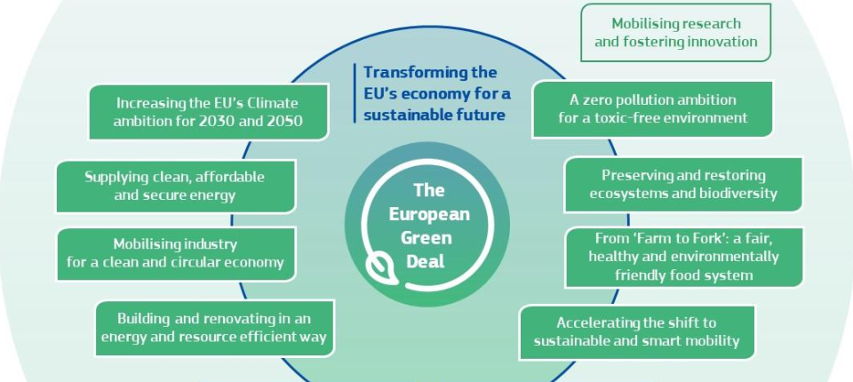
Les réponses de l’UE
La nouvelle stratégie PME
La nouvelle stratégie industrielle
Mieux répondre aux besoins des populations, créer une meilleure résilience et garantir la compétitivité
Le pacte vert de l'UE

Slide 12
Les retours des GdT
Les PME et la numérisation sont prioritaires
Internationalisation / finance alternative "confirmées"
Le dialogue national et la gouvernance sont plus inclusifs
Une adoption plus rapide des politiques et réglementations
Nearshoring UE: tendances suscitant un véritable intérêt
Afrique: un marché en croissance, mais…

Slide 13
ACTIVITÉS SUGGÉRÉES

Slide 14

Stratégies UE
Plans d'action nationaux de l'UE
Réponses nationales
Résultats du dialogue national
Enseignements
Saisir les opportunités issues des transformations
Nouvelles activités
Inclusion financière via les financements alternatifs porteurs d’impact
Activités 2020 (suite)
Feuilles de route
Covid / base de données
Réaliser des missions de sandbox / garanties
Conférence à mi-parcours en avril (si possible)
Continuer à soutenir la plateforme régionale
Tirer parti de la technologie numérique
Pour capturer de nouvelles opportunités
Profiter des changements Chaînes de valeur mondiales et marchés émergents
Faciliter l'accès à la finance inclusive / alternative à fin d’impact
Tirer parti de la technologie numérique pour libérer le potentiel de la Finance Alternative

Slide 15
Sub Obj. 1 Tirer parti de la technologie numérique pour saisir de nouvelles opportunités d'internationalisation des PME
Objectifs spécifiques
Dissémination de la connaissance sur les outils numériques en appui aux exportations des PME
Les problématiques entravant le développement des écosystèmes numériques sont mieux traitées (notamment réglementaires)
1.1 Sensibilisation aux bonnes pratiques des services numériques pour accompagner l'internationalisation des PME
1.2 Identifier les goulots d'étranglement et améliorer l'écosystème numérique pour l'internationalisation des PME
1.3 Partage d'expériences de numérisation du commerce international des PME dans le Voisinage Sud

Slide 16
Sous. Obj. 2 Tirer parti des évolutions des chaînes de valeur mondiales et des marchés émergents
Objectifs spécifiques
Sensibilisation accrue aux opportunités créées par la stratégie industrielle de l'UE
Sensibilisation accrue aux opportunités créées par le pacte vert de l'UE
Sensibilisation accrue aux supports existants visant le marché africain
2.1 Sensibilisation des PMEs aux opportunités commerciales générées par la nouvelle Politique industrielle de l'UE
2.2 Sensibilisation des PMEs aux opportunités commerciales liées à la réorganisation des chaînes de valeur mondiales (Green Deal / digit.)
2.3 Améliorer connaissance des appuis existants visant à développer les activités des PME sur le marché de l'Afrique

Slide 17
Sub Obj. 1 Soutenir le développement des financements alternatifs à fin d’impact (inclusion)
Objectifs
Faciliter l'accès au financement des institutions de financements alternatifs
Mieux répondre aux besoins des petites entreprises
Accompagner les institutions financières alternatives dans le renforcement de leurs activités
1.1 Diffusion des normes et des processus de levée de ressources concessionnelles pour les financements alternatifs
1.2 Soutenir Les IMF qui se cherchent à servir les Petites entreprises
1.3 Renforcement des capacités et mise en relation des institutions financières intégrant les entreprises féminines, sociales, circulaires ou vertes dans leur cible

Slide 18
Sub Obj. 2 Tirer parti de la transformation numérique pour libérer l'accès à la finance alternative
Objectifs
Contribuer à la transformation du cadre réglementaire de la finance numérique et des services financiers
Accroître la portée et l'efficacité des écosystèmes de la finance numérique
Favoriser l'émergence d'écosystèmes fintech nationaux
2.1 Sensibilisation à la UE PSD2 comme catalyseur pour l'emploi et A2F
2.2 Lever les obstacles réglementaires au développement des écosystèmes de plateformes (ex, financement participatif, CR)
2.3 Appui à la mise en œuvre du bac à sable réglementaire

Slide 19
PRINCIPES STRATÉGIQUES D’INTERVENTION 2021
ÊTRE PLUS COMPÉTITIF ET PLUS INCLUSIF GRÂCE À DIGITALISATION
CAPTURER LES OPPORTUNITÉS PROVENANT DE LA TRANSFORMATION
AMELIORER L'INCLUSION FINANCIÈRE GRÂCE À LA FINANCE ALTERNATIVE NUMÉRIQUE
METTRE L’IMPACT AU CŒUR DU DÉVELOPPEMENT DE LA FINANCE ALTERNATIVE

Slide 20
MERCI!
MERCI!
شكراً لكم

